Slide 1
TÜRKİYE’DE TURİZM GELİRİ VE GSYİH ARASINDAKİ İLİŞKİ (1995-2017)
KÜBRA GENÇ

Slide 2
İÇİNDEKİLER
ARAŞTIRMA SORUSU VE HİPOTEZ
LİTERATÜR
VERİ TANITIMI
MODEL TAHMİNİ
YORUMLAMA
KRİZ YILININ VERİ ÜZERİNDEKİ ETKİSİ
POLİTİKA ÖNERİSİ
KAYNAKÇA

Slide 3
ARAŞTIRMA SORUSU VE HİPOTEZ
ARAŞTIRMA SORUSU:
Turizm geliri GSYİH üzerinde pozitif bir etkiye
sahip midir?
HİPOTEZ:
Turizm geliri GSYİH üzerinde pozitif bir etkiye
sahiptir.

Slide 4
LİTERATÜR
Bozgeyik ve Yoloğlu (2015), yapmış oldukları çalışmada 2002-2014 yıllarını kapsayan verileri kullanmışlar ve verileri EKK yöntemi ile Granger Nedensellik Testi ile analız ederek turizm gelirleri ile GSYİH arasında pozitif bir ilişki olduğunu yani turizm gelirlerindeki artışın GSYİH’yı arttırdığı bulunmuştur. Yapılan analizler sırasında yaşanan krizlerin turizm gelirlerini olumsuz etkilediği görülmüştür.
Çoban ve Özcan (2013), yaptıkları çalışmada 1963-2010 dönemini ele almışlardır. Makalede yararlanılan veriler yıllık bazda turizm geliri ve kişi başına düşen GSYİH’dır. Makalede kullanılan yöntemler ise Johensen-Jesulius’un 1990 yılında geliştirdikleri eşbütünleşme testi ve Granger nedensellik testidir. Eşbütünleşme testinin sonucunda turizm gelirlerinde yaşanacak artışın GSYİH’da artış meydana getireceği bulunmuştur.
Bahar ve Bozkurt (2010) iki aşamalı GMM-Sistem Tekniğini kullanan 21 ülkenin 1998-2005 yılları arasındaki verilerini dikkate alarak ilişki incelemesi yapmıştır ve bu analizlerle turizmde yaşanacak bir artışta ekonomik büyümenin de artacağı sonucuna varılmıştır.

Slide 5
VERİ TANITIMI
Gayri safi yurt içi hasıla modelimizin bağımlı değişkenidir ve veriler dünya bankasından çekilmiştir. Enflasyondan arındırılmak için 2009 dolar bazlı deflatör kullanılmıştır.
Turizm gelirleri ise modelimizin bağımsız değişkenidir ve veriler yine dünya bankasından alınarak 2009 dolar bazlı deflatör yardımıyla reel hale getirilmiştir.

Slide 6
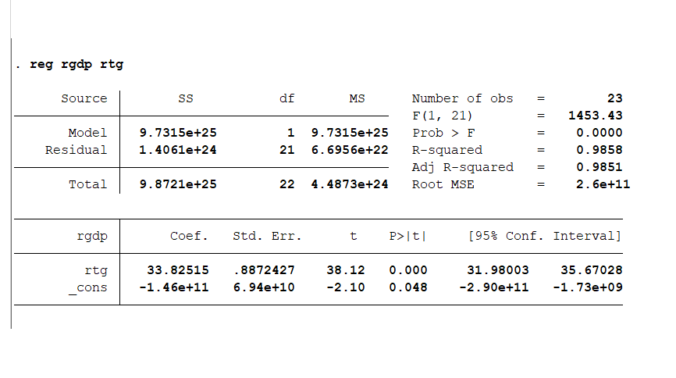
MODEL TAHMİNİ
rgdp= -1.46+33.82rtg

Slide 7
YORUMLAMA
İktisadi Yorum: Turizm gelirinde meydana gelecek 1 birimlik artış gayri safi yurt içi hasılayı 33,82 arttırır. Bu sonuç analizin başında yaptığımız yorumla örtüşmektedir. Literatür deki Bozbeyik ve Yoloğlu(2015), Çoban ve Özcan(2013) makaleleriyle bu sonucumuz uyumludur.
İstatistiki Yorum: Prob değerinin 0.000 olduğu görülmektedir. Yani %10 %5 ve %1 anlamlık düzeylerinde anlamlıdır.

Slide 8
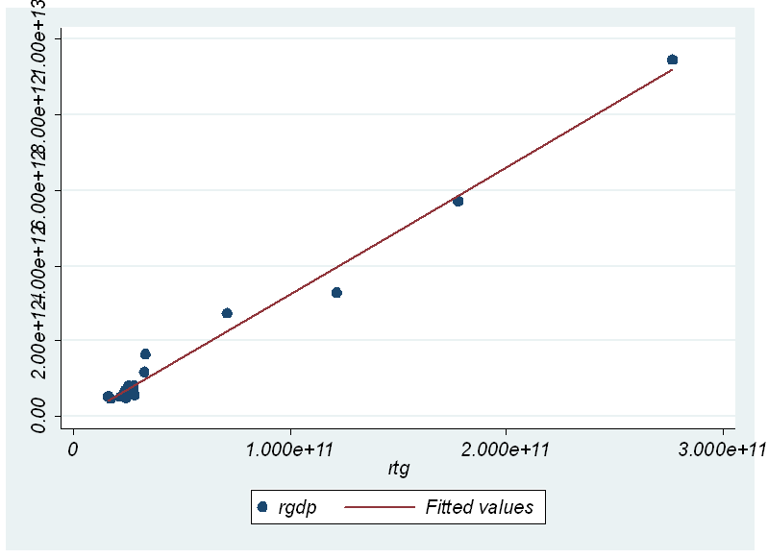
Grafiğe baktığımızda da verilerin regresyon doğrusu etrafında dağıldığını yani herhangi bir sapma olmadığı görülmektedir.

Slide 9
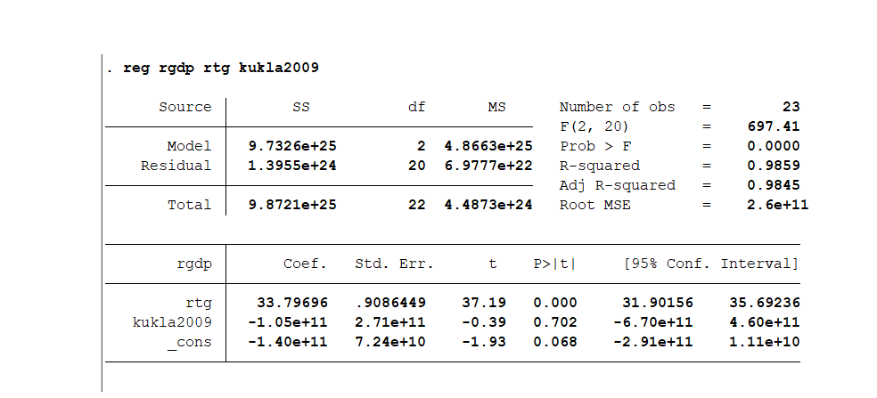
KRİZ YILININ VERİ ÜZERİNDEKİ ETKİSİ
2009 kriz yılı için kukla 1 değerini alır ve ve turizm gelirinin gsyih da göstereceği artış 31.31 birim olur. Kriz yılı dışındaki yıllarda kukla 0 değerini alır ve o zamanki artış 32.36 olur. Yani kriz yılında turizm gelirinde 1.05 kadar bir düşüş meydana gelir.

Slide 10
POLİTİKA ÖNERİSİ
Kriz yıllarında etkisi azalmakla beraber bu yıllar dışında turizm geliri gayri safi yurt içi hasılayı pozitif olarak etkilemektedir. Yani turizme yapılacak her yatırım ülkemiz adına yarar sağlamaktadır. Bu nedenle ülkeye turist çekmeyi sağlayacak tatil paketi indirimleri gibi cazip olabilecek ve turist çekecek düzenlemeler yapılmakla beraber veride görmüş olduğumuz azalarak artış durumu için de gelen turistlerin para harcamalarını sağlayacak ortamlar oluşturulmalıdır.

Slide 11
KAYNAKÇA
Onur Gülbahar(2008), Turizmin Türkiye’de 1980 Sonrası Dönemde Cari İşlemler Dengesine Etkisi, Journal of Qafqaz University
Ozan Bahar, Kurtuluş Bozkurt(2010), Gelişmekte olan ülkelerde turizm-ekonomik büüyme ilişkisi:Dinamik panel veri analizi, Turizm araştırmaları dergisi (2),255-265.
Yusuf Bozgeyik, Yunus Yoloğlu(2015), Türkiye’de Turizm Gelirleri ile GSYİH Arasındaki İlişki:2002-2014 Dönemi, Journal of Internatiol social Research 8 (40)
Meryem Samırkaş, Mustafa Can Samırkaş(2014), Turizm Sektörünün Ekonomik Büyümeye Etkisi: Türkiye Örneği, Dokuz Eylül Üniversitesi İşletme Fakültesi Dergisi 15(1), 63-76
Orhan Çoban, Ceyhun Can Özcan(2013), Türkiye’de Turizm Gelirleri- Ekonomik Büyüme İlişkisi:Nedensellik Analizi(1963-2010), Eskişehir Osmangazi Üniversitesi İktisadi ve İdari Bilimler Dergisi 8 (1), 243-261

Slide 12
https://yigm.kulturturizm.gov.tr
https://data.worldbank.org/indicator/NY.GDP.MKTP.CD?locations=TR
https://data.worldbank.org/indicator/NY.GDP.DEFL.ZS?locations=TR
https://data.worldbank.org/indicator/ST.INT.RCPT.CD?locations=TR

